Slide 1
Группа № ___________

Slide 2
шестой МОДУЛЬ

Slide 3
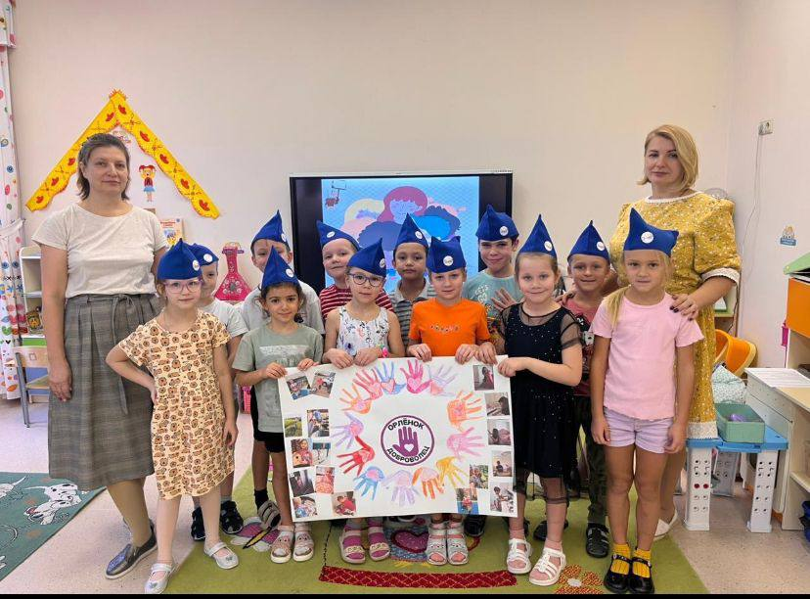
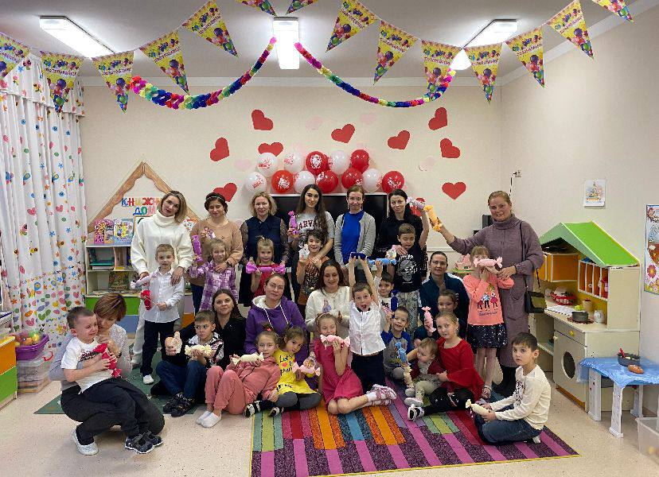
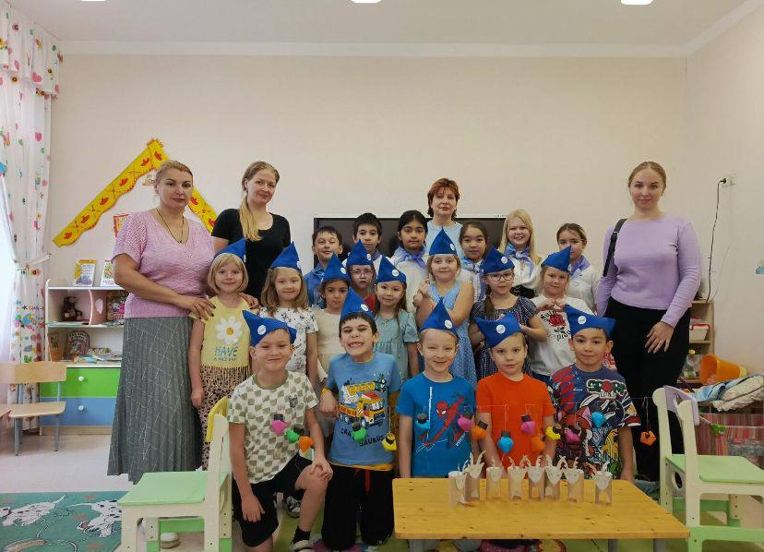
14.04.2025-20.04.2025
Взаимодействие с родителями
Краткий комментарий
В рамках реализации проекта: «Предшкола: стандарт детского сада» на тематической неделе «Взаимодействие с родителями»
Полноценное воспитание дошкольника происходит в условиях тесного сотрудничества семьи и дошкольного учреждения. В течении всего учебного года ведётся работа с родителями подготовительной к школе группы 12. Мы используем такие формы работы, как консультации, беседы, открытые занятия, совместные мероприятия, семейный вернисаж, гость группы, проектная деятельность и кружковая деятельность.
Главная наша цель – профессионально помочь семье в воспитании детей, при этом, не подменяя ее, а дополняя и обеспечивая более полную реализацию ее воспитательных функций.
Воспитатель: Драница Ю. К.
Учитель-логопед: Азаренко О. А.
МБОУ ОДИНЦОВСКАЯ СОШ 8 д/с 68

Slide 4
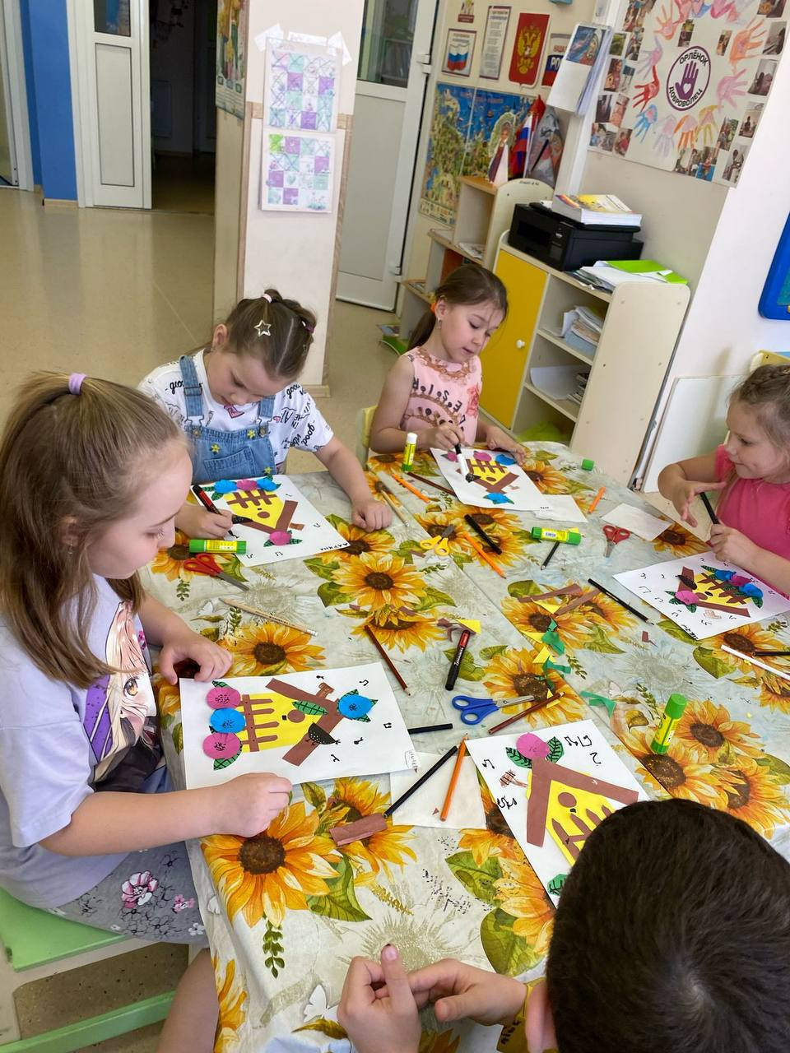
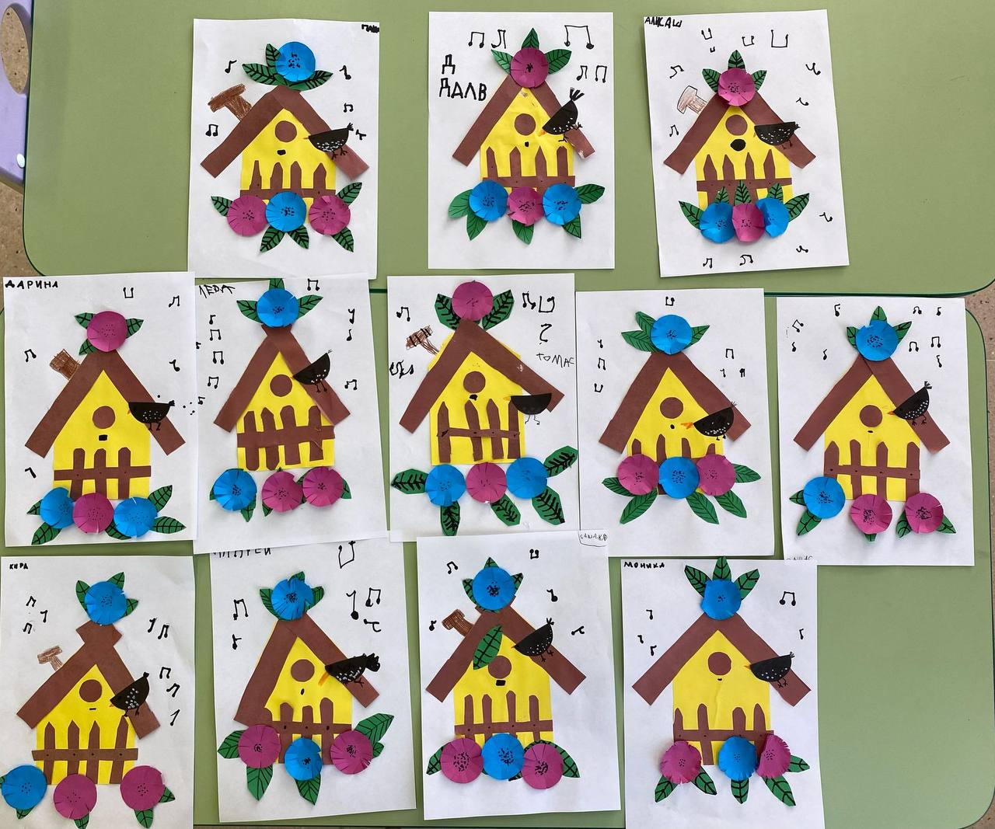
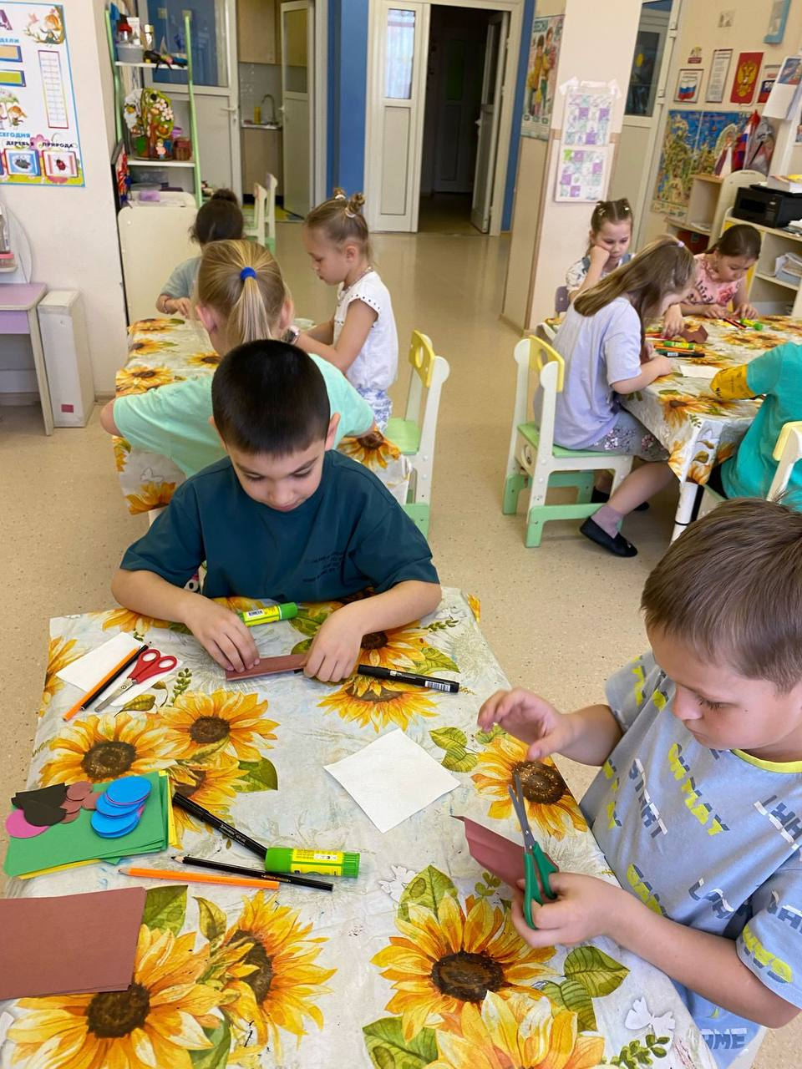
21.04.2025-27.04.2025
Инновационные технологии и практики
Краткий комментарий
В рамках реализации проекта "Предшкола: стандарт детского сада г.Одинцово МБОУ ОДИНЦОВСКАЯ СОШ 8, д/ с 68 на тематической неделе Инновационные технологии и практики»
На этой недели дети 12 группы знакомятся с произведениями и биографией Агнии Львовны Барто. Сегодня на занятии по художественно- эстетической деятельности (аппликация) дети выполняли аппликацию по стихотворению А. Л. Барто « Скворцы прилетели». Закрепляли навыки вырезания, из сложенной в несколько раз, бумаги, делали надрезы и закручивали их к центру. Аккуратно наклеивать части аппликации. Располагать свою работу по центру листа.
Воспитатель Драница Ю. К.

Slide 5
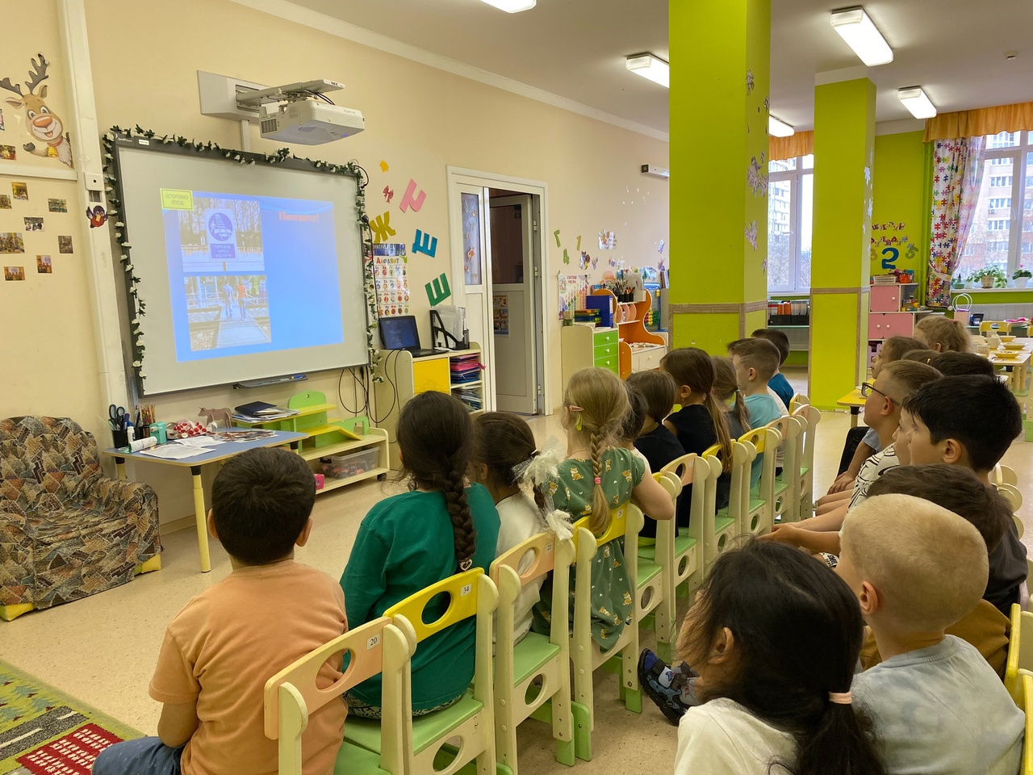
28.04.2025-30.04.2025
Мир без опасностей
Краткий комментарий
В рамках реализации проекта «Предшкола : стандарт детского сада» ,на тематической неделе «Мир без опасностей «, в подготовительной к школе группе группе 8 (МБОУ Одинцовская СОШ № 8, Д/С № 68) , прошли тематические занятия «Опасности вокруг нас»
Цель : продолжать формировать у старших дошкольников представления о безопасном поведении в быту ,через дидактические и автодидактические игры, с целью предупреждения детского травматизма и осознанного поведения с опасными предметами .
Воспитатель : Тутова К.А.

Slide 6
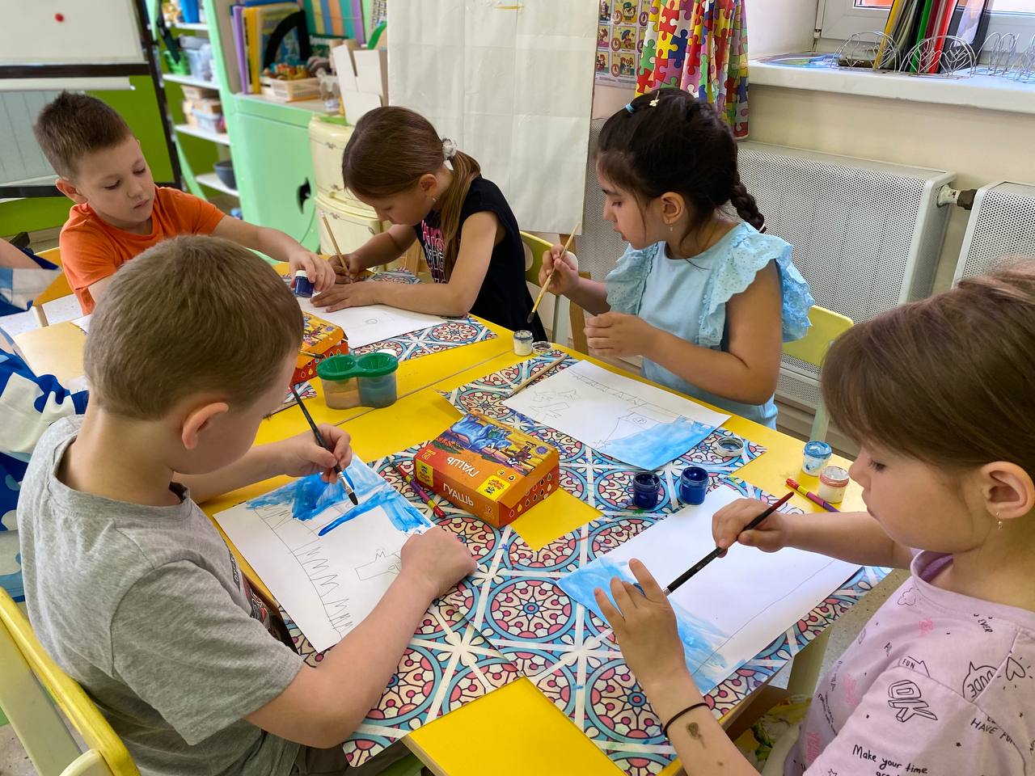
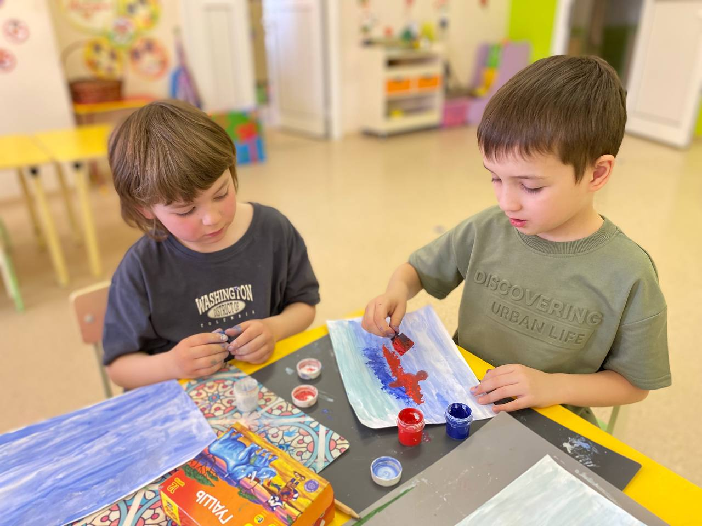
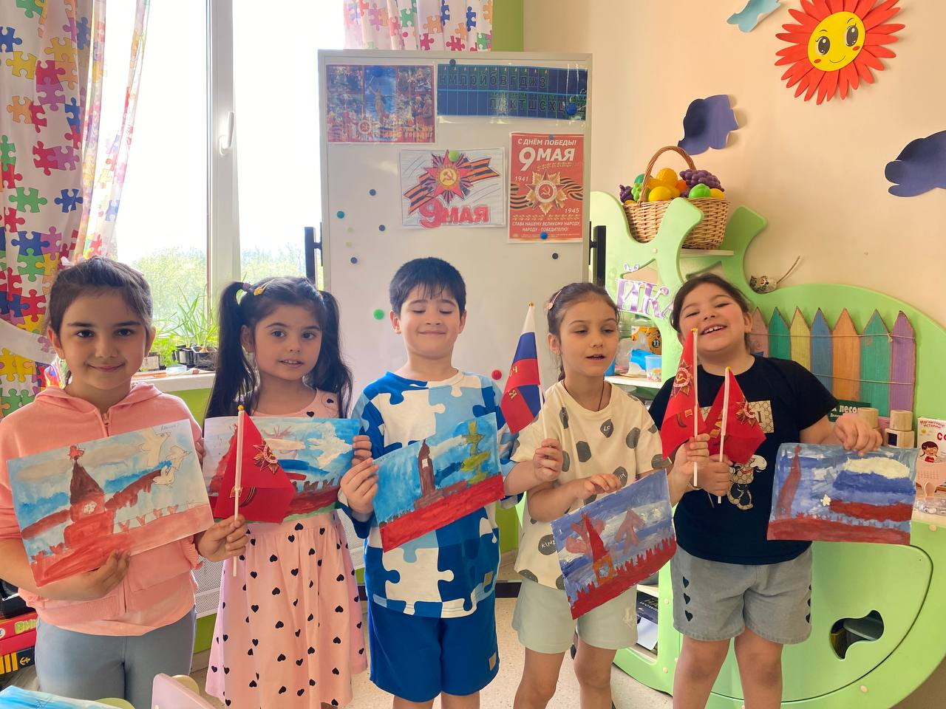
05.05.2025-08.05.2025 Моя Россия
Краткий комментарий
Занятие по художественно-эстетическому развитию (рисованию) 🎨на тему: «Парад Победы» в преддверии «8️⃣0️⃣-летия Победы в Великой Отечественной войне 1941-1945»
Цель: Воспитывать патриотические чувства, любовь к родине и гордость за Отечество, ветиранами Великой Отечественной войны.🇷🇺🪖
Задачи:
✅Отрабатывать различные приёмы рисования;
✅Развивать мелкую моторику пальцев рук;
✅Развивать умение подбирать краски по цветовой гамме;
✅Продолжать побуждать детей к смешиванию 2-3 х цветов краски, для получения нужного оттенка.
✅ Продолжать побуждать детей и поливать несколько техник раскрашивания (рисование губкой, кисточкой)
Воспитатель: К.А.Тутова
МБОУ ОДИНЦОВСКАЯ СОШ 8 , д/с 68

Slide 7
12.05.2025-18.05.2025
Экспериментариум
Краткий комментарий

Slide 8
19.05.2025-25.05.2025
Книга – лучший друг
Краткий комментарий

Slide 9
26.05.2025-01.06.2025
Театр детей (выпускные, концерты)
Краткий комментарий

Slide 10
Мир фантазии и слов
02.06.2025-08.06.2025
Краткий комментарий

Slide 11
Каникулярная неделя: находки вашего ДО
(Моя Россия)
09.06.2025-15.06.2025
Краткий комментарий

